Slide 1
Полиноми
Тема №18

Slide 2
В тази лекция
Полиноми
Криви на Безие
B-сплайн криви
Повърхнини на Безие
B-сплайн повърхнини

Slide 3
Криви

Slide 4
История
Плавните извивки и контури
Са винаги харесвани от хората
Наблюдават се в много живи форми
Използвани за дизайн на лодки, кораби, автомобили, …
Построяване
Чрез гъвкави летви и тежести, които ги придържат
Постигат се гладки криви, които са физически оптимални
тежест
летва

Slide 5
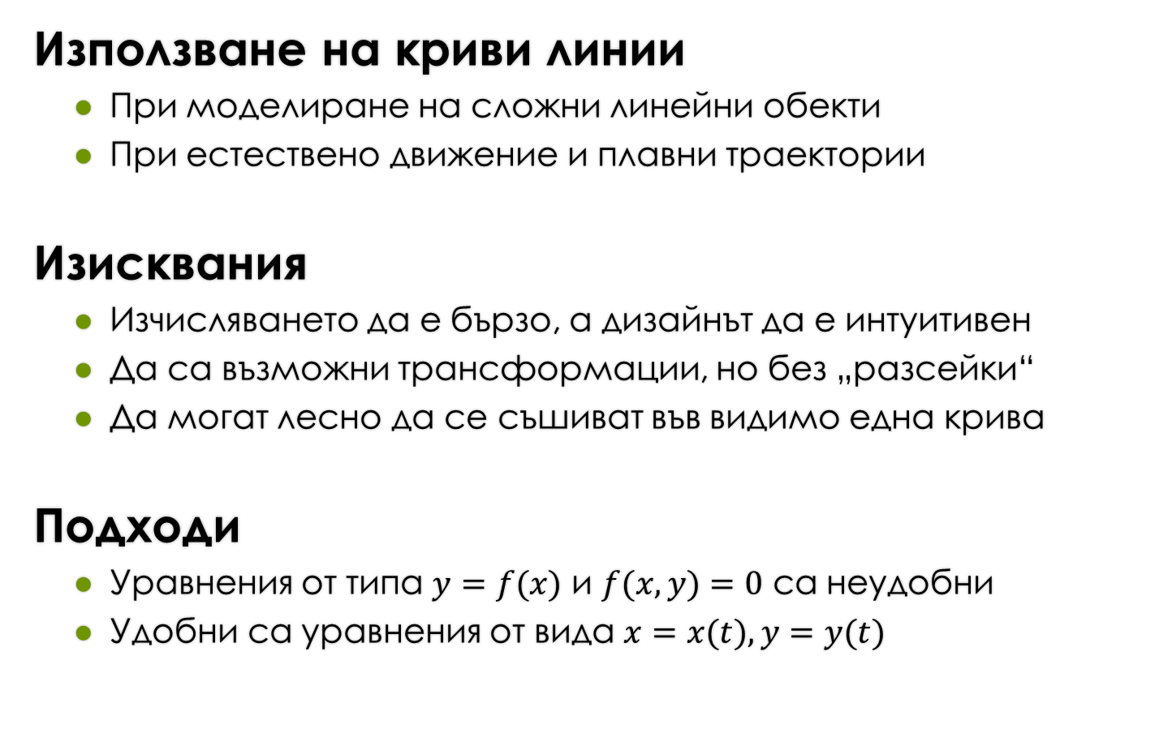
В компютърната графика
Използване на криви линии
При моделиране на сложни линейни обекти
При естествено движение и плавни траектории
Изисквания
Изчисляването да е бързо, а дизайнът да е интуитивен
Да са възможни трансформации, но без „разсейки“
Да могат лесно да се съшиват във видимо една крива
Подходи
Уравнения от типа $y=f(x)$ и $f(x,y)=0$ са неудобни
Удобни са уравнения от вида $x=x(t), y=y(t)$

Slide 6
Полиноми
Преимущества
Изчисляват се лесно
Броят на извивките зависи от степента
Недостатъци
Коефициентите не дават интуитивен контрол на кривата
За сложни криви е нужно гладко съшиване на парчета от отделни криви
Решение
Контролни точки определят формата на кривата
Коефициентите се изчисляват от тези точки

Slide 7
Видове криви
Интерполиращи
Минават през избраните точки
Водят до големи “разсейки”
Апроксимиращи
Минават покрай избраните точки
Тези точки “придърпват” кривата
Няма “разсейки”
Интерполация
Апроксимация

Slide 8

Пример с интерполираща крива
Дадени са n различни точки в равнина $(x_{i},y_{i})$
Търсим полином от n-1 степен с графика през тях
Използваме интерполационен метод на Лагранж
$$f\left(x\right)={\sum_{i}{\left(y_{i}\prod_{j≠i}{\frac{x−x_{j}}{x_{i}−x_{j}}}\right)}}$$
var y = 0;
for( var i=0; i<n; i++ )
{
var p = 1;
for( var j=0; j<n; j++ )
if( j!=i )
p = p*(x-X(j))/(X(i)-X(j));
y = y+Y(i)*p;
}
data.push(x,y,0);

Slide 9
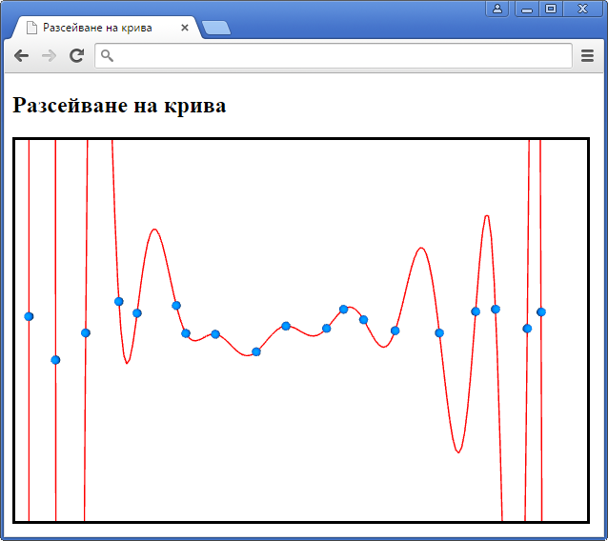
Тест
Файлове

Slide 10
Съшиване и гладкост
Нужда от съшиване
При криви с много извивки
По-лесно е представяне с няколко полинома от ниска степен, отколкото един от висока степен
Гладкостта е на степени
По-висока степен = математически по-гладка крива
Зависи от поведението на кривата в точките за съшиване
За гладкост се изследват производните
Хората усещат 2-3 степени на гладкост

Slide 11
Геометрична гладкост от степен n
G⁰: единият край съвпада с другия
G¹: тангентите са непрекъснати
G²: кривината е непрекъсната
Параметрична гладкост от степен n
C⁰: съвпада с G⁰
C¹: тангентите са равни и непрекъснати
C²: кривината е равна и непрекъсната
G⁰ = C⁰
G¹
C¹
Точка на съшиване

Slide 12
В заключение
Търси се начин, за който
Изчисляването на точка да е бързо
Дизайнът на кривата да е интуитивен
Кривата да подлежи на трансформация
Кривата да не дава “разсейки”
Отделните фрагменти да имат поне една степен на свобода
Да не си личи къде е съшивано

Slide 13
Криви на Безиé

Slide 14
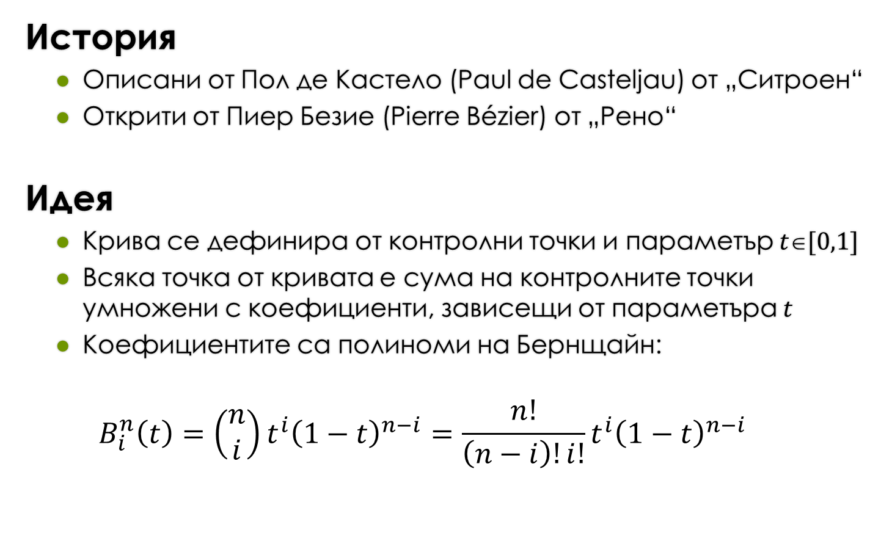
Криви на Безие
История
Описани от Пол де Кастело (Paul de Casteljau) от „Ситроен“
Открити от Пиер Безие (Pierre Bézier) от „Рено“
Идея
Крива се дефинира от контролни точки и параметър $t[0,1]$
Всяка точка от кривата е сума на контролните точки умножени с коефициенти, зависещи от параметъра $t$
Коефициентите са полиноми на Бернщайн:
$$B_{i}^{n}\left(t\right)=\left(\begin{matrix}n \\ i\end{matrix}\right)t^{i}{\left(1−t\right)}^{n−i}=\frac{n!}{\left(n−i\right)!i!}t^{i}{\left(1−t\right)}^{n−i}$$

Slide 15
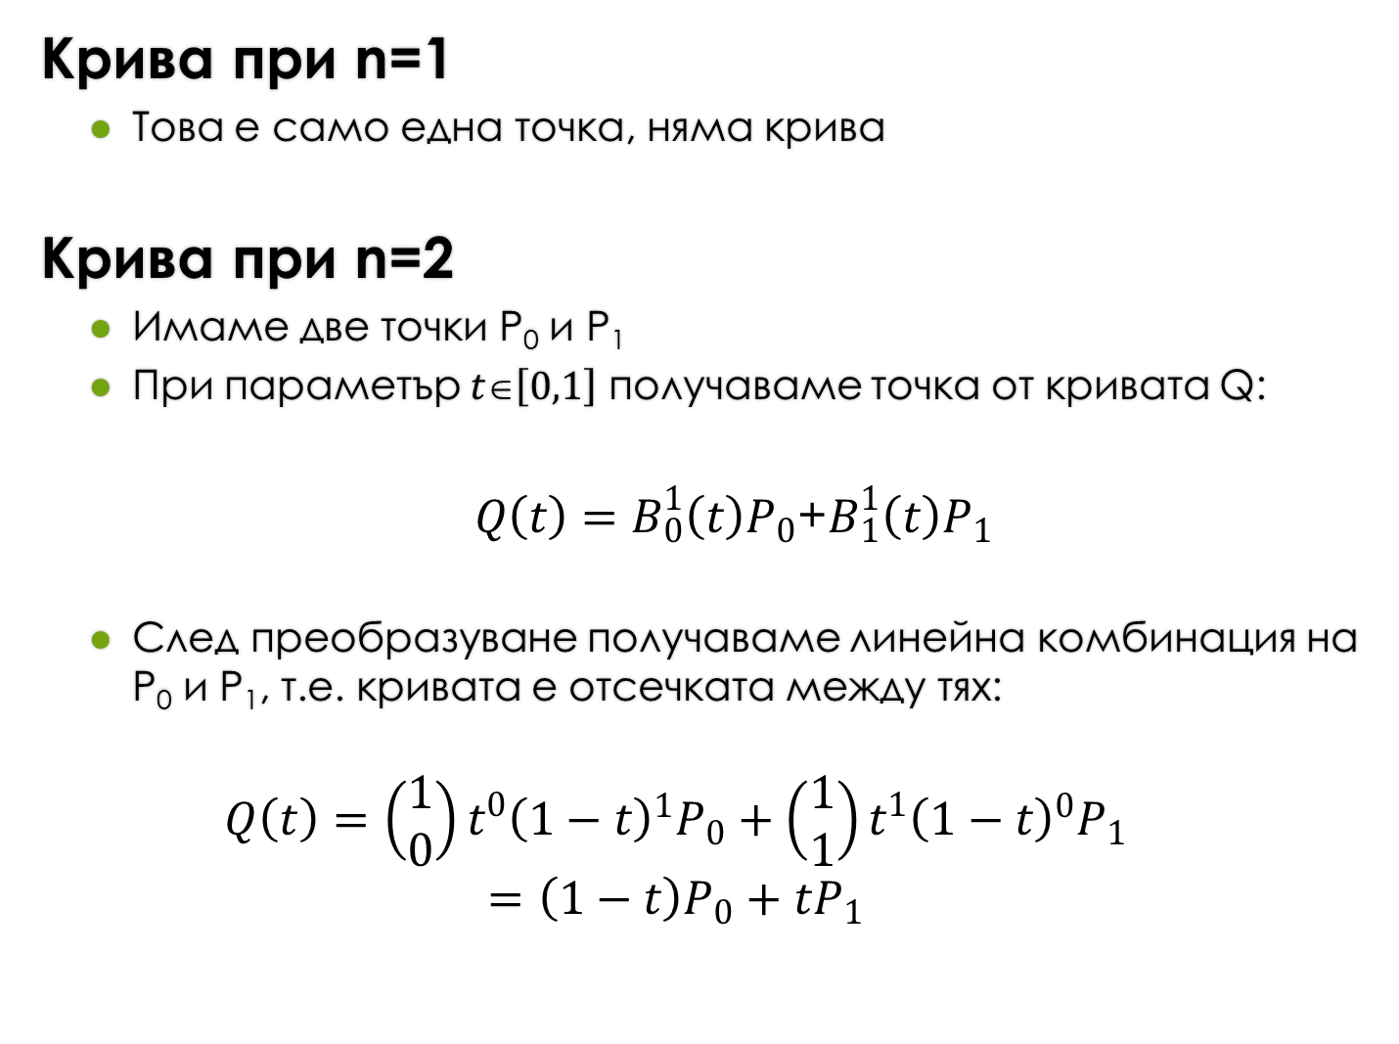
Крива при n=1
Това е само една точка, няма крива
Крива при n=2
Имаме две точки P₀ и P₁
При параметър $t∈\left[0,1\right]$ получаваме точка от кривата Q:
$Q\left(t\right)=B_{0}^{1}\left(t\right)P_{0}$+$B_{1}^{1}\left(t\right)P_{1}$
След преобразуване получаваме линейна комбинация на P₀ и P₁, т.е. кривата е отсечката между тях:
$$Q\left(t\right)=\left(\begin{matrix}1 \\ 0\end{matrix}\right)t^{0}{\left(1−t\right)}^{1}P_{0}+\left(\begin{matrix}1 \\ 1\end{matrix}\right)t^{1}{\left(1−t\right)}^{0}P_{1}=\left(1−t\right)P_{0}+tP_{1}$$

Slide 16
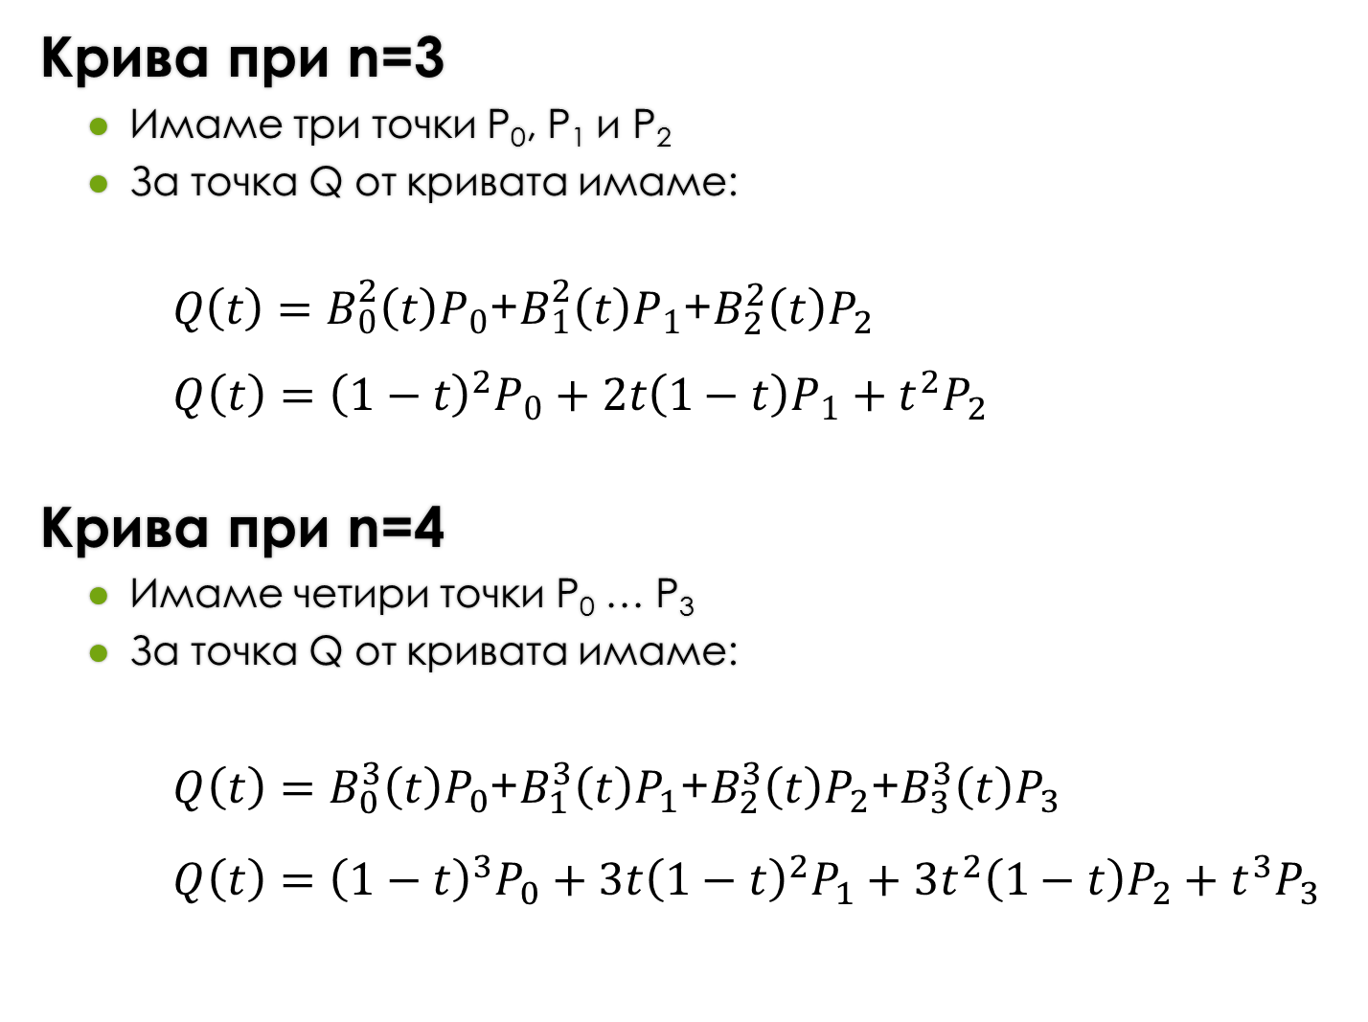
Крива при n=3
Имаме три точки P₀, P₁ и P₂
За точка Q от кривата имаме:
$Q\left(t\right)=B_{0}^{2}\left(t\right)P_{0}$+$B_{1}^{2}\left(t\right)P_{1}\text{+}B_{2}^{2}\left(t\right)P_{2}$
$$Q\left(t\right)={\left(1−t\right)}^{2}P_{0}+2t\left(1−t\right)P_{1}+t^{2}P_{2}$$
Крива при n=4
Имаме четири точки P₀ … P₃
За точка Q от кривата имаме:
$Q\left(t\right)=B_{0}^{3}\left(t\right)P_{0}$+$B_{1}^{3}\left(t\right)P_{1}\text{+}B_{2}^{3}\left(t\right)P_{2}\text{+}B_{3}^{3}\left(t\right)P_{3}$
$$Q\left(t\right)={\left(1−t\right)}^{3}P_{0}+3t{\left(1−t\right)}^{2}P_{1}+3t^{2}\left(1−t\right)P_{2}+t^{3}P_{3}$$

Slide 17
Общи наблюдения
Всяка точка от кривата е линейна комбинация от контролните точки
Кривите лежат изцяло в изпъкналата им обвивка
Ако контролните точки са на права, кривата е също на нея
И още
За трансформация (т.е. умножение с матрица) е нужно да трансформираме само контролните точки
Точките могат да са в 3D, тогава и кривата ще е в 3D

Slide 18
Пример
Движещи се 3 или 4 контролни точки
Квадратична и кубична крива на Безие
for (var t=0; t<1.02; t+=0.02)
{
var x,y;
if (n==3)
{
x = (1-t)*(1-t)*X(0) + 2*t*(1-t)*X(1) + t*t*X(2);
y = (1-t)*(1-t)*Y(0) + 2*t*(1-t)*Y(1) + t*t*Y(2);
}
else
{
x = (1-t)*(1-t)*(1-t)*X(0) + 3*t*(1-t)*(1-t)*X(1)
+ 3*t*t*(1-t)*X(2) + t*t*t*X(3);
y = (1-t)*(1-t)*(1-t)*Y(0) + 3*t*(1-t)*(1-t)*Y(1)
+ 3*t*t*(1-t)*Y(2) + t*t*t*Y(3);
}
data.push(x,y,0);
}

Slide 19
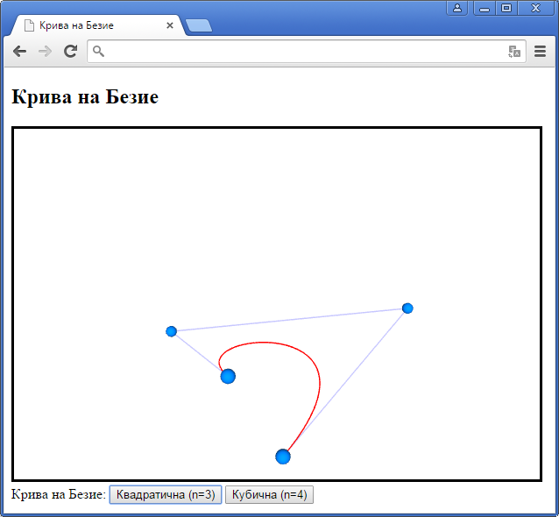
Тест
Файлове

Slide 20
Съставни криви
Моделиране на сложни криви
Може да използваме криви на Безие от висока степен
Не се препоръчва
Изчисленията са по-обемни
Моделирането става по трудно
Промяна в една контролна точка променя цялата крива
Решение
Съшиване на няколко криви на Безие
Кривите са от ниска степен (квадратични и кубични)
Съставната крива трябва да е гладка

Slide 21
Постигане на гладкост
Начално състояние
Две квадратични криви P₀₁₂ и Q₀₁₂
Съшиването изисква промяна в някои от точките
Постигане на C0 и G0
Трябва P₂=Q₀
P₁
Q₂
P₀
P₂=Q₀
Q₁

Slide 22
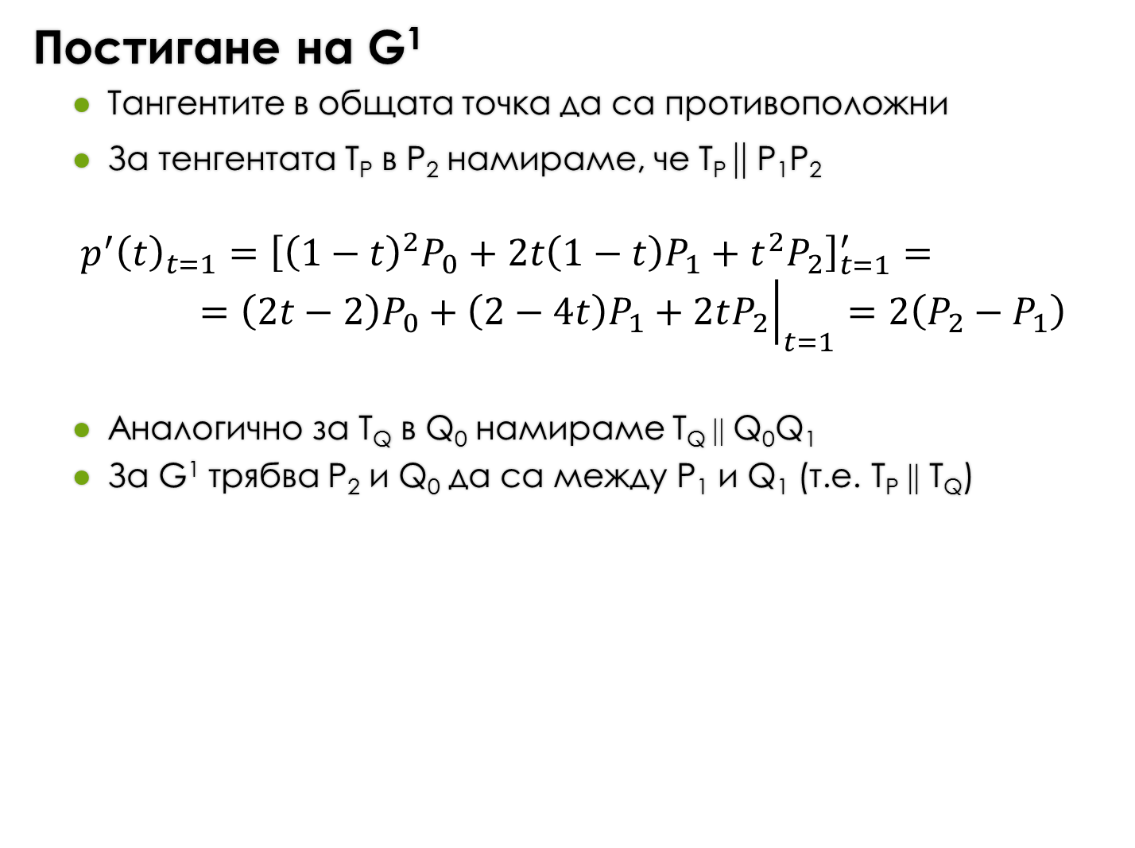
Постигане на G¹
Тангентите в общата точка да са противоположни
За тенгентата T_{P} в P₂ намираме, че T_{P} || P₁P₂
$$p^{′}{\left(t\right)}_{t=1}={\left[{\left(1−t\right)}^{2}P_{0}+2t\left(1−t\right)P_{1}+t^{2}P_{2}\right]}_{t=1}^{′}=={\left.\left(2t−2\right)P_{0}+\left(2−4t\right)P_{1}+2tP_{2}\right|}_{t=1}=2\left(P_{2}−P_{1}\right)$$
Аналогично за T_{Q} в Q₀ намираме T_{Q} || Q₀Q₁
За G¹ трябва P₂ и Q₀ да са между P₁ и Q₁ (т.е. Т_{P} || T_{Q})
P₁
Q₂
P₀
T_{P}
P₂=Q₀
T_{Q}
Q₁

Slide 23
Постигане на C¹
Освен Т_{P} || T_{Q} изискваме |T_{P}|=|T_{Q}|
P2 и Q0 са по средата на P₁Q1
P₁
Q₂
P₀
T_{P}
P₂=Q₀
T_{Q}
Q₁

Slide 24
Реализация
Две криви с 6 контролни точки в масива pts, като P₀₁₂ е в pts[0..2], а Q₀₁₂ е в pts[3..5]
Съшиване на двете криви според флага continuity: C⁰/G⁰ (при 1), G¹ (при 2), C¹ (при 3)
for (var j=0; j<3; j++)
{
switch (continuity)
{
case 1:
pts[2].center[j] = (pts[2].center[j]+pts[3].center[j])/2;
break;
case 2:
pts[2].center[j] = pts[1].center[j]*0.7+0.3*pts[4].center[j];
break;
case 3:
pts[2].center[j] = (pts[1].center[j]+pts[4].center[j])/2;
break;
}
pts[3].center[j] = pts[2].center[j];
}

Slide 25
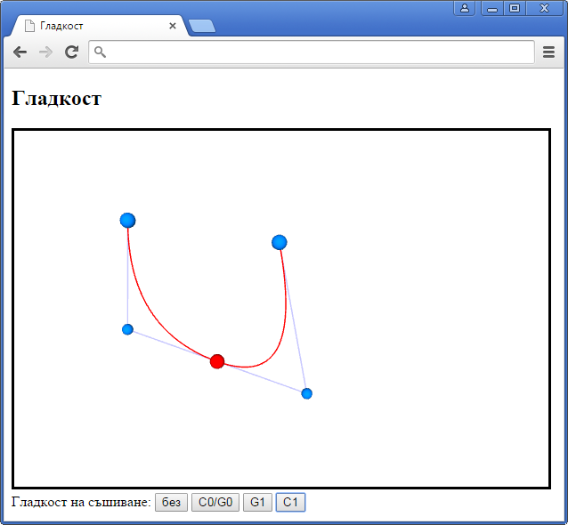
Тест
Файлове

Slide 26
B-сплайн криви

Slide 27
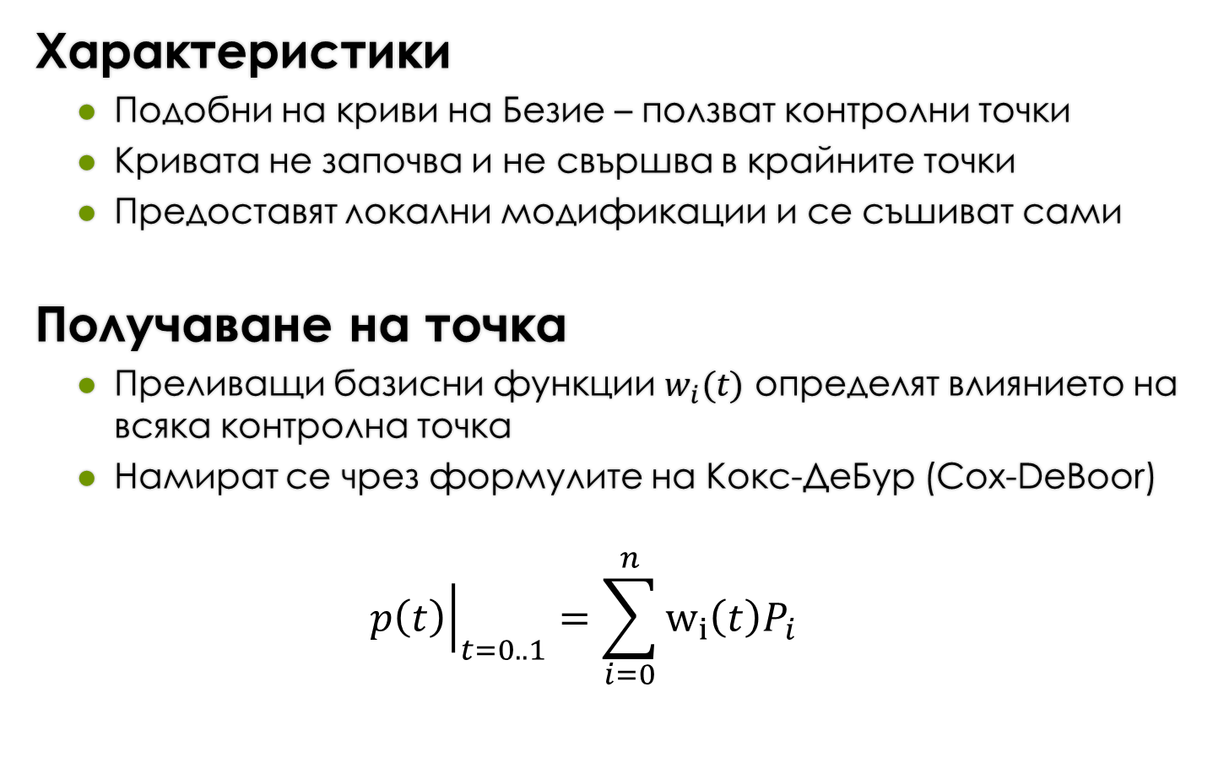
B-сплайн криви
Характеристики
Подобни на криви на Безие – ползват контролни точки
Кривата не започва и не свършва в крайните точки
Предоставят локални модификации и се съшиват сами
Получаване на точка
Преливащи базисни функции $w_{i}(t)$ определят влиянието на всяка контролна точка
Намират се чрез формулите на Кокс-ДеБур (Cox-DeBoor)
$${\left.p\left(t\right)\right|}_{t=0..1}=\sum_{i=0}^{n}{w_{i}\left(t\right)P_{i}}$$

Slide 28
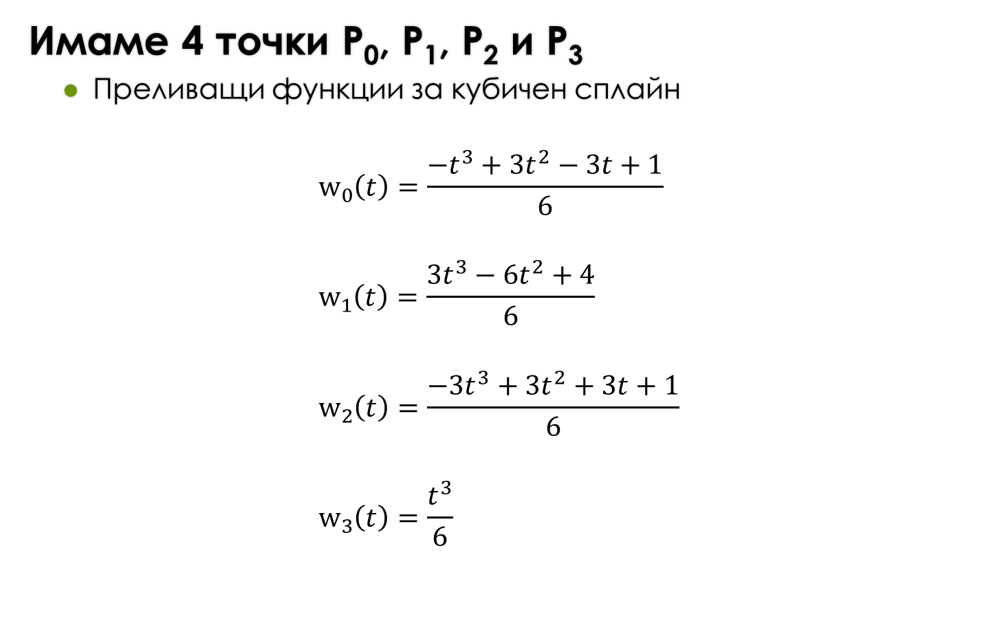
Кубичен B-сплайн
Имаме 4 точки P₀, P₁, P₂ и P₃
Преливащи функции за кубичен сплайн
$$w_{0}\left(t\right)=\frac{−t^{3}+3t^{2}−3t+1}{6}$$
$$w_{1}\left(t\right)=\frac{3t^{3}−6t^{2}+4}{6}$$
$$w_{2}\left(t\right)=\frac{−3t^{3}+3t^{2}+3t+1}{6}$$
$$w_{3}\left(t\right)=\frac{t^{3}}{6}$$

Slide 29

Реализация
За удобство преливащите функции $w_{i}$ са в масива B
Останалите изчисления и код са аналогични като при кривата на Безие
var B = [];
B[0] = function(t) { return (-t*t*t+3*t*t-3*t+1)/6; }
B[1] = function(t) { return (3*t*t*t-6*t*t+4)/6; }
B[2] = function(t) { return (-3*t*t*t+3*t*t+3*t+1)/6; }
B[3] = function(t) { return (t*t*t)/6; }
for (var t=0; t<1.02; t+=0.02)
{
var x = 0;
var y = 0;
for (var i=0; i<4; i++)
{
x += B[i](t)*X(i);
y += B[i](t)*Y(i);
}
data.push(x,y,0);
}

Slide 30
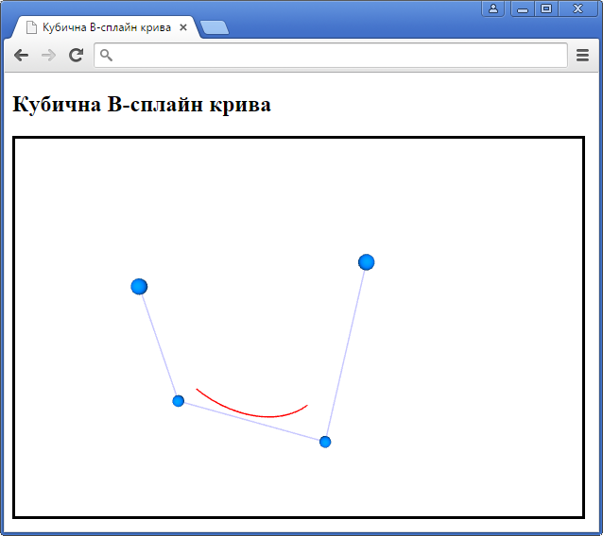
Тест
Файлове

Slide 31
Пример
Съставна крива
Поредица от контролни точки
Всяка четворка генерира една сплайн крива
Всички сплайн криви са съшити в една сложна крива
Кривата започва от първата точка и свършва в последната
Съшиване
Две криви са съшити, ако имат три общи контролни точки
P₁
Q₀
Q₃
P₂
Q₁
P₀
P₃
Q₂

Slide 32
Крайни точки
B-сплайн крива не минава през контролните си точки
За да минава през началната и крайната, подобно на кривата на Безие, повтаряме ги трикратно
Възли
0, 0, 0, 1, 2, 3, 4, … n-3, n-2, n-1, n-1, n-1
Крива №1
0, 0, 0, 1, 2, 3, 4, … n-3, n-2, n-1, n-1, n-1
Досег с началната точка
Крива №2
0, 0, 0, 1, 2, 3, 4, … n-3, n-2, n-1, n-1, n-1
Крива №3
0, 0, 0, 1, 2, 3, 4, … n-3, n-2, n-1, n-1, n-1
Първа крива

Slide 33
Реализация
В масив knots помним редицата от контролни точки
Първата и последната контролни точки се повтарят три пъти
От knots последователно ползваме четворка точки
knots = [0,0];
for (var i=0; i<n-1; i++)
knots.push(i);
knots.push(n-1,n-1);
:
for (var i=0; i<knots.length-3; i++)
{
var curve = new BSplineCurve( [ pts[knots[i]],
pts[knots[i+1]],
pts[knots[i+2]],
pts[knots[i+3]] ] );
curve.draw();
curve.free();
}

Slide 34
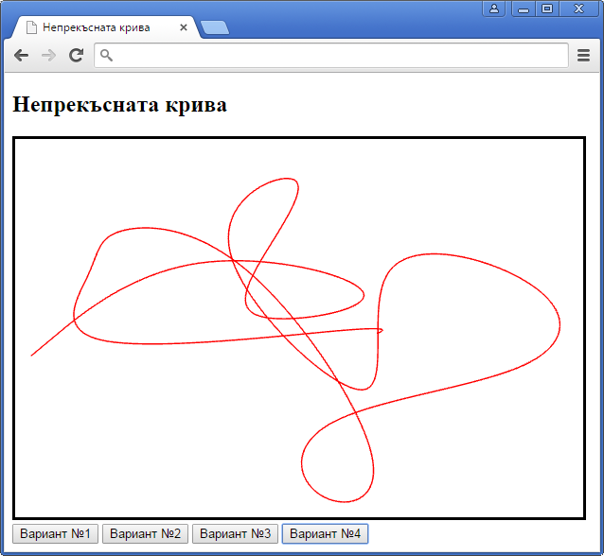
Тест
Файлове

Slide 35
Повърхнини на Безие

Slide 36
Повърхнини в графиката
Използване
За дефиниране на заоблена повърхност
Малък брой входни данни
Възможност за трансформации
Интуитивност на задаването
Пряко задаване
Използва се само за по-прости фигури, най-често такива, които се получават/описват с формула:
Чрез уравнение на повърхнината (напр. сфера)
Чрез въртене на крива (напр. ротационните повърхности)

Slide 37
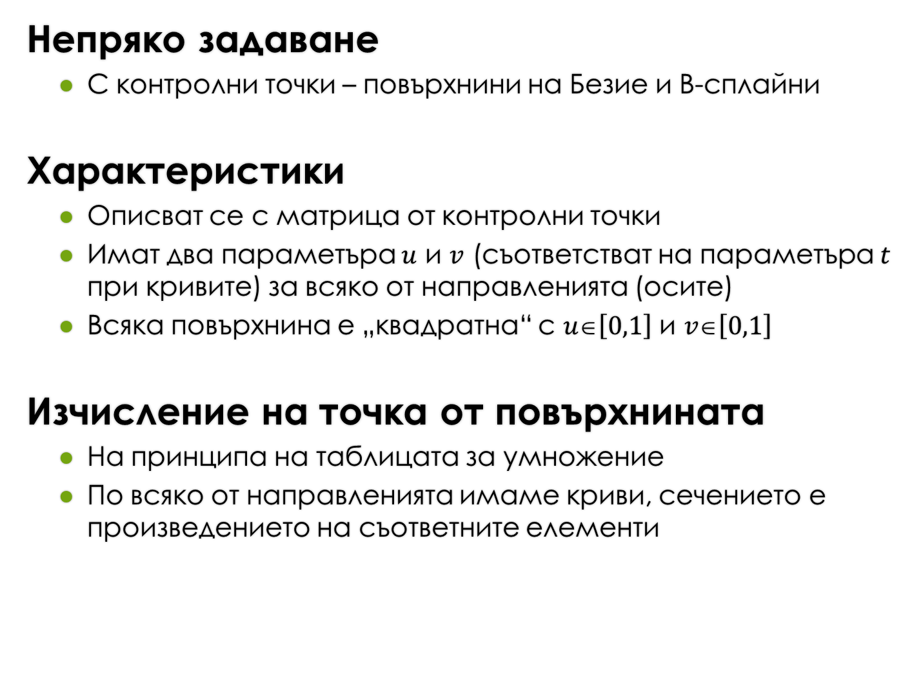
Непряко задаване
С контролни точки – повърхнини на Безие и B-сплайни
Характеристики
Описват се с матрица от контролни точки
Имат два параметъра $u$ и $v$ (съответстват на параметъра $t$ при кривите) за всяко от направленията (осите)
Всяка повърхнина е „квадратна“ с $u∈\left[0,1\right]$ и $v∈\left[0,1\right]$
Изчисление на точка от повърхнината
На принципа на таблицата за умножение
По всяко от направленията имаме криви, сечението е произведението на съответните елементи

Slide 38
 | A₀P₀ | A₁P₁ | A₂P₂ | … | A_{n-1}P_{n-1}
B₀P₀ | A₀B₀P_{0,0} | A₁B₀P_{1,0} | A₂B₀P_{2,0} |  | A_{n-1}B₀P_{n-1,0}
B₁P₁ | A₀B₁P_{0,1} | A₁B₁P_{1,1} | A₂B₁P_{2,1} |  | A_{n-1}B₁P_{n-1,1}
B₂P₂ | A₀B₂P_{0,2} | A₁B₂P_{1,2} | A₂B₂P_{2,2} |  | A_{n-1}B₂P_{n-1,2}
:
B_{m-1}P_{m-1} | A₀B_{m-1}P_{0,m-1} | A₁B_{m-1}P_{1,m-1} | A₂B_{m-1}P_{2,m-1} |  | A_{n-1}B_{m-1}P_{n-1,m-1}

Slide 39
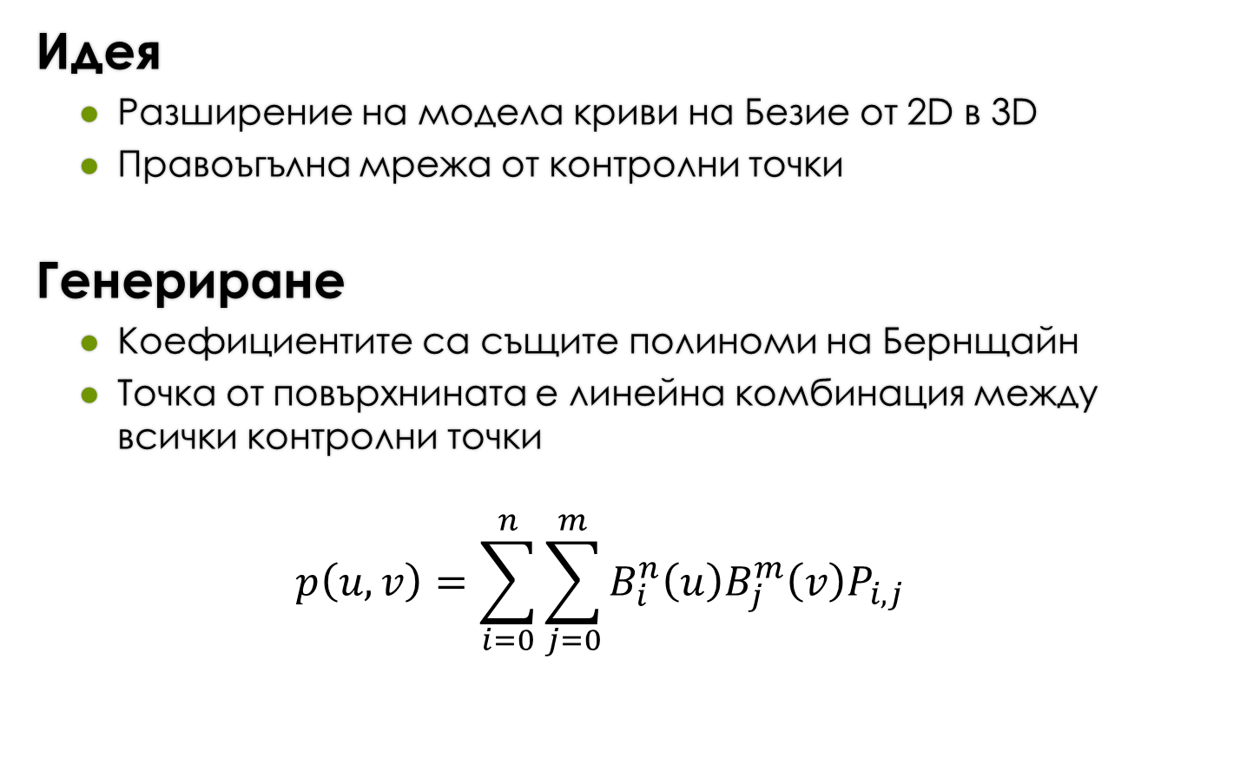
Повърхнини на Безие
Идея
Разширение на модела криви на Безие от 2D в 3D
Правоъгълна мрежа от контролни точки
Генериране
Коефициентите са същите полиноми на Бернщайн
Точка от повърхнината е линейна комбинация между всички контролни точки
$$p\left(u,v\right)=\sum_{i=0}^{n}{\sum_{j=0}^{m}{B_{i}^{n}\left(u\right)B_{j}^{m}\left(v\right)P_{i,j}}}$$

Slide 40
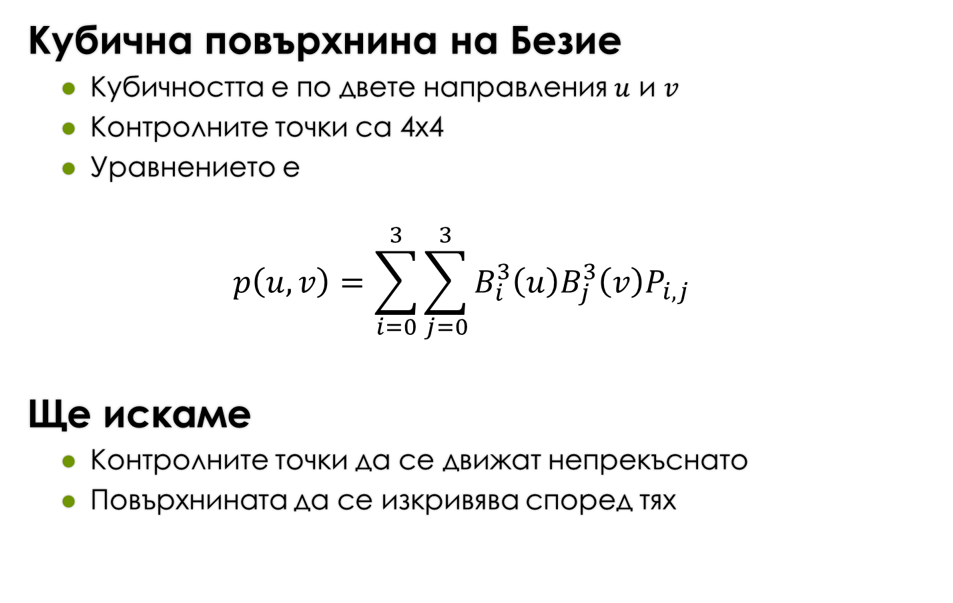
Генериране (пример)
Кубична повърхнина на Безие
Кубичността е по двете направления $u$ и $v$
Контролните точки са 4х4
Уравнението е
$$p\left(u,v\right)=\sum_{i=0}^{3}{\sum_{j=0}^{3}{B_{i}^{3}\left(u\right)B_{j}^{3}\left(v\right)P_{i,j}}}$$
Ще искаме
Контролните точки да се движат непрекъснато
Повърхнината да се изкривява според тях

Slide 41
Стъпка 1
Генериране на мрежата от контролни точки
Свързваме ги с начупени линии (само за красота)
Рисуваме криви на Безие по периферията (пак за красота)
P₀₀
P₀₃
Крива на Безие
Крива на Безие
Крива на Безие
P₃₀
Крива на Безие
P₃₃

Slide 42
Реализация
Дефинираме обект GridNxN, който рисува мрежа
Ненужен за повърхността, а е само за визуализация
Помни буфера с данни, подменя ги с метода set
function GridNxN(n)
{
:
this.data = new Float32Array(this.data);
:
gl.bufferData(gl.ARRAY_BUFFER,this.data,gl.DYNAMIC_DRAW);
:
}
GridNxN.prototype.set = function(p)
{
for (var i=0; i<this.n; i++)
for (var j=0; j<this.n; j++)
for (var k=0; k<3; k++) this.data[m++] = p[i][j].center[k];
:
gl.bindBuffer(gl.ARRAY_BUFFER,this.buf);
gl.bufferSubData(gl.ARRAY_BUFFER,0,this.data);
}

Slide 43
Дефинираме обект BezierCurve
С метода set се подава нов комплект от контролни точки и кривата се преизчислява
B[0] = function (t) { return (1-t)*(1-t)*(1-t); }
B[1] = function (t) { return 3*(1-t)*(1-t)*t; }
B[2] = function (t) { return 3*(1-t)*t*t; }
B[3] = function (t) { return t*t*t; }
BezierCurve.prototype.set = function(p)
{
var m=-1;
for (var i=0; i<BEZIER_POINTS; i++)
{
var t = i/(BEZIER_POINTS-1);
for (var k=0; k<3; k++)
{
this.data[++m] = 0;
for (var j=0; j<4; j++)
this.data[m] += B[j](t)*p[j].center[k];
}
}
gl.bindBuffer(gl.ARRAY_BUFFER,this.buf);
gl.bufferSubData(gl.ARRAY_BUFFER,0,this.data);
}

Slide 44
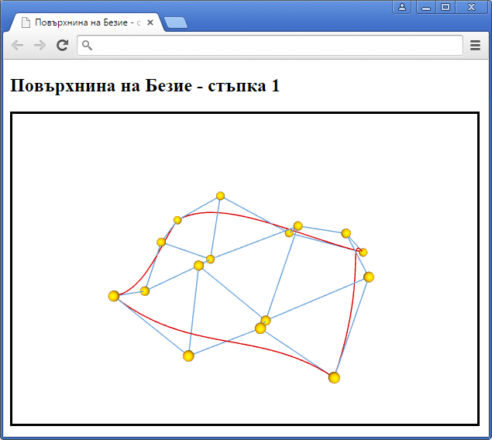
Тест
Файлове

Slide 45
Стъпка 2
Апроксимираща мрежа от върхове по повърхността, апроксимираща с NxN „квадрата“
Тази мрежа не съвпада с мрежата от контролни точки
Определя колко точно ще генерираме повърхнината
P₀₀
P₀₃
1
2
3
4
5
6
7
8
9
Апроксимираща
мрежа 10х10
1 2 3 4 5 6 7 8 9 10
P₃₀
P₃₃

Slide 46
Реализация
Дефинираме помощна функция vertexAt, която изчислява координатите на точка от повърхнината
Параметрите са u и v, нормализират се да са от 0 до 1
Масивът от функции B е за полиномите на Бернщайн
function vertexAt(u,v)
{
u = u/(n-1);
v = v/(n-1);
var q = [0,0,0];
for (var i=0; i<4; i++)
for (var j=0; j<4; j++)
for (var k=0; k<3; k++)
q[k] += B[i](u)*B[j](v)*p[i][j].center[k];
return q;
}

Slide 47
Дефинираме обект BezierSurface
С метода set се подава нова матрица от 4x4 контролни точки и с vertexAt се изчисляват N-1 ленти
Всяка лента j се състои от N двойки точки vertexAt(i,j) и vertexAt(i+1,j)
BezierSurface.prototype.set = function(p)
{
var n = this.n;
var m=0;
for (var i=0; i<n-1; i++)
for (var j=0; j<n; j++)
{
var q;
q = vertexAt(i,j);
for (var k=0; k<3; k++) this.data[m++] = q[k];
q = vertexAt(i+1,j);
for (var k=0; k<3; k++) this.data[m++] = q[k];
}
gl.bindBuffer(gl.ARRAY_BUFFER,this.buf);
gl.bufferSubData(gl.ARRAY_BUFFER,0,this.data);
}

Slide 48
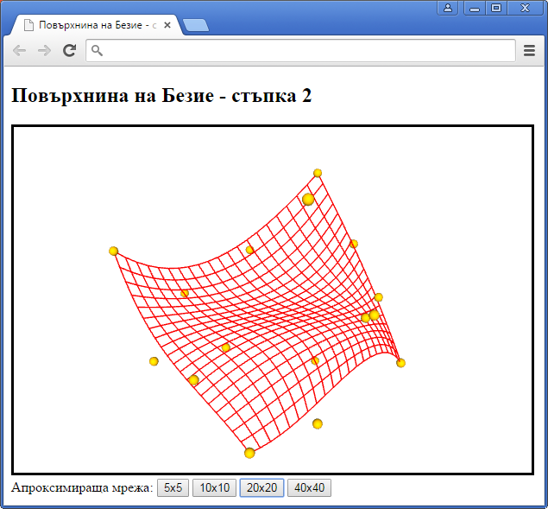
Тест
Файлове

Slide 49
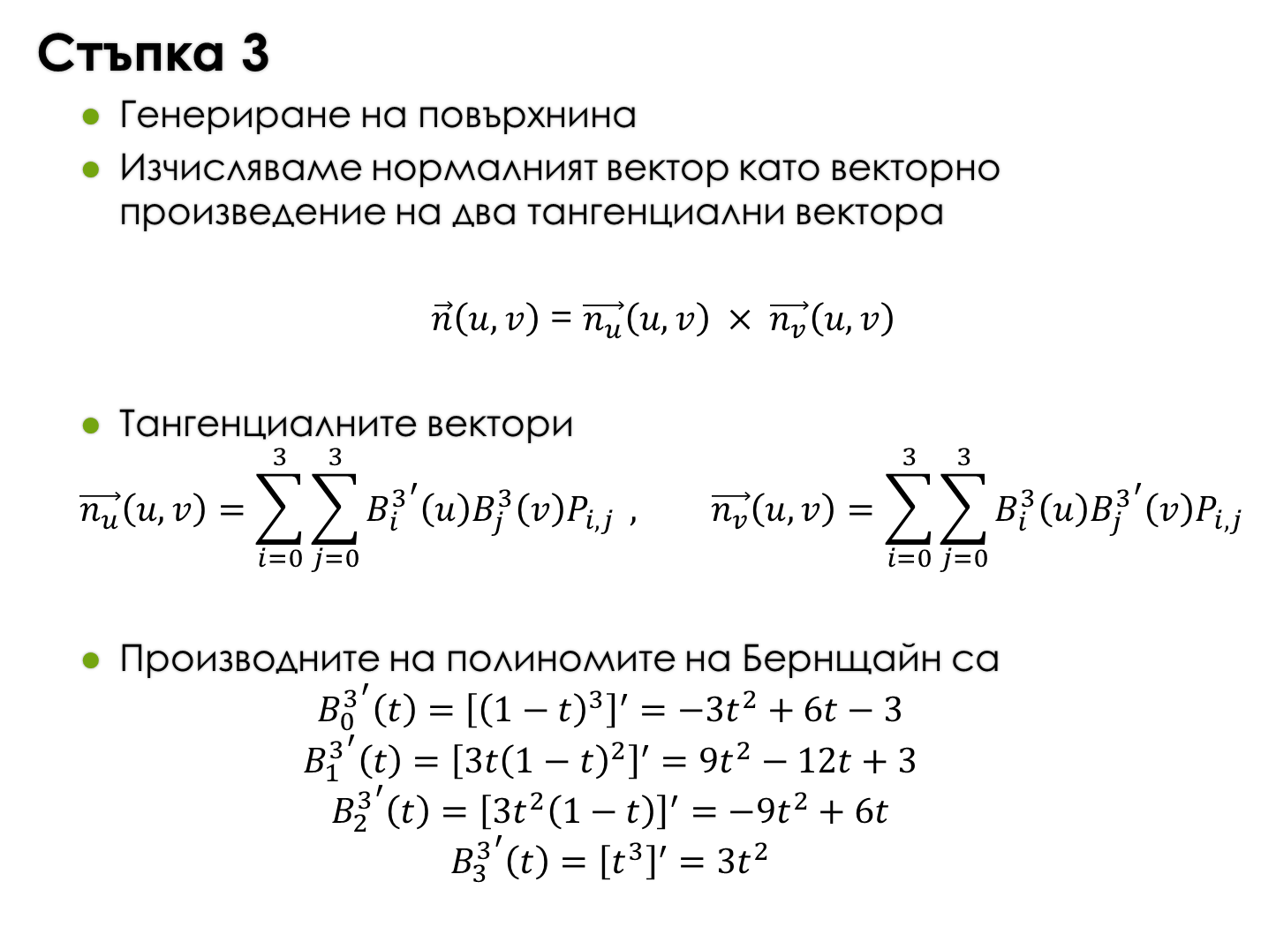
Стъпка 3
Генериране на повърхнина
Изчисляваме нормалният вектор като векторно произведение на два тангенциални вектора
$\vec{n}\left(u,v\right)$ = $\vec{n_{u}}\left(u,v\right) × \vec{n_{v}}\left(u,v\right)$
Тангенциалните вектори
$$\vec{n_{u}}\left(u,v\right)=\sum_{i=0}^{3}{\sum_{j=0}^{3}{{B_{i}^{3}}^{′}\left(u\right)B_{j}^{3}\left(v\right)P_{i,j}}} , \vec{n_{v}}\left(u,v\right)=\sum_{i=0}^{3}{\sum_{j=0}^{3}{B_{i}^{3}\left(u\right){B_{j}^{3}}^{′}\left(v\right)P_{i,j}}}$$
Производните на полиномите на Бернщайн са
$${B_{0}^{3}}^{′}\left(t\right)={\left[{\left(1−t\right)}^{3}\right]}^{′}=−3t^{2}+6t−3$$
$${B_{1}^{3}}^{′}\left(t\right)={\left[3t{\left(1−t\right)}^{2}\right]}^{′}=9t^{2}−12t+3$$
$${B_{2}^{3}}^{′}\left(t\right)={\left[3t^{2}\left(1−t\right)\right]}^{′}=−9t^{2}+6t$$
$${B_{3}^{3}}^{′}\left(t\right)={\left[t^{3}\right]}^{′}=3t^{2}$$

Slide 50
Реализация
Добавяме normalAt за намиране на нормален вектор
Масивът от функции N е за производните на полиномите на Бернщайн
function normalAt(u,v)
{
u = u/(n-1);
v = v/(n-1);
var nu = [0,0,0];
var nv = [0,0,0];
for (var i=0; i<4; i++)
for (var j=0; j<4; j++)
for (var k=0; k<3; k++)
{
nu[k] += N[i](u)*B[j](v)*p[i][j].center[k];
nv[k] += B[i](u)*N[j](v)*p[i][j].center[k];
}
return unitVector(vectorProduct(nu,nv));
}

Slide 51
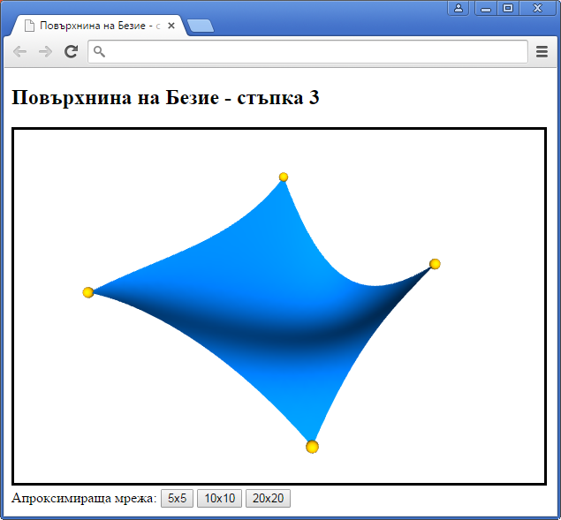
Тест
Файлове

Slide 52
B-сплайн повърхнини

Slide 53
Проблем и решение
Проблеми
Съшиването на повърхнини на Безие е трудно
Проблеми при огледално отражение – малка промяна в кривината разпръсва нормалните вектори
За 3D диагностика се ползват зеброви ивици (zebra striping)
Решение
Използване на B-сплайн повърхнини
Те преливат плавно една в друга, аналогично на преливането на B-сплайн криви

Slide 54
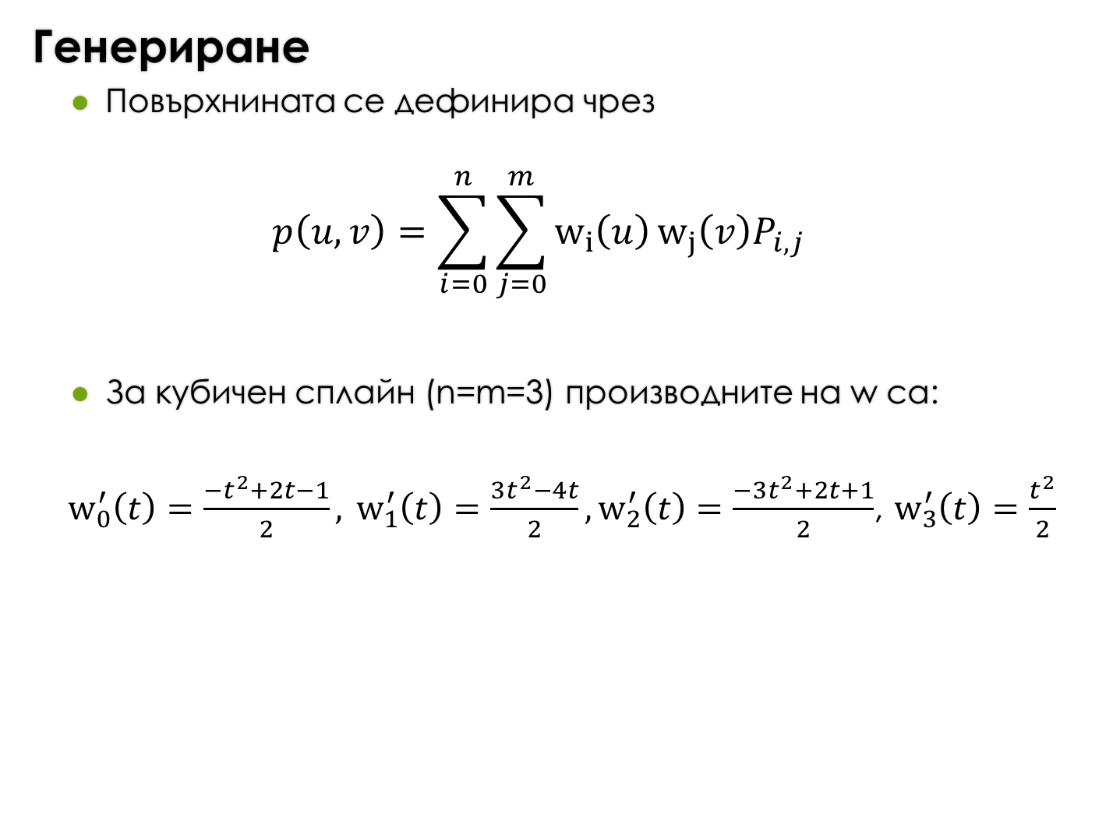
Генериране
Повърхнината се дефинира чрез
$$p\left(u,v\right)=\sum_{i=0}^{n}{\sum_{j=0}^{m}{w_{i}\left(u\right)w_{j}\left(v\right)P_{i,j}}}$$
За кубичен сплайн (n=m=3) производните на w са:
$w_{0}^{′}\left(t\right)=\frac{−t^{2}+2t−1}{2}, w_{1}^{′}\left(t\right)=\frac{3t^{2}−4t}{2}, w_{2}^{′}\left(t\right)=\frac{−3t^{2}+2t+1}{2}$, $w_{3}^{′}\left(t\right)=\frac{t^{2}}{2}$

Slide 55
Пример
Сплайн лента
Кръгова лента със случайни издатини и вдлъбнатини
Множество съшити кубични сплайн повърхнини
Ширината на лентата да е 4 контролни точки
Дължината на лентата да е М контролни точки
М

Slide 56

Решение
Лентата се простира по $j$ от 0 до 3
Лентата е плаваща по $i$ от 0 до М-1(с тройно застъпване)
Първа повърхнина $i[0,1,2,3]$
Втора повърхнина $i[1,2,3,4]$
Последна повърхнина $i[M−1,0,1,2]$
4
3
3
2
2
1
i=1
j=0 1 2 3
i=0
j=0 1 2 3
Първи две сплайн повърхнини по надлъжно направление

Slide 57
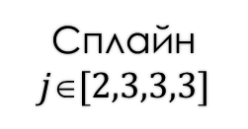

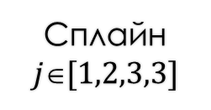
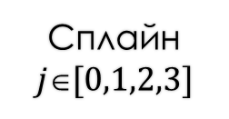
Пълна ширина на лентата
Сплайн покрива приблизително карето между централните 4 контролни точки
Досегашните M сплайна покриват централната зона
Добавяме 2 външни сплайна $j[1,2,3,3]$ и $j[2,3,3,3]$
Добавяме 2 вътрешни сплайна $j[0,0,1,2]$ и $j[0,0,0,1]$
Сплайн $j[1,2,3,3]$
Сплайн $j[0,1,2,3]$
3 3 2 1=j
j=0 1 2 3
j=3 3 3 2
Сплайн $j[2,3,3,3]$
Приблизителна покрита зона
при M централни сплайна

Slide 58

Реализация на надлъжна централна лента
Сплайните съхраняваме в масив surf
Създаваме M централни сплайна с $j[0,1,2,3]$
Индексите i₀…i₃ са последователни координати по протежение на лентата, като започват от [0,1,2,3] и свършват до [M-1,0,1,2]
surf = [];
for (var i=0; i<M; i++)
{
var i0 = i, i1=(i+1)%M, i2=(i+2)%M, i3=(i+3)%M;
surf[i] = new BSplineSurface();
surf[i].set(
[
[ p[i0][0],p[i0][1],p[i0][2],p[i0][3] ],
[ p[i1][0],p[i1][1],p[i1][2],p[i1][3] ],
[ p[i2][0],p[i2][1],p[i2][2],p[i2][3] ],
[ p[i3][0],p[i3][1],p[i3][2],p[i3][3] ]
] );
}

Slide 59

Периферни ленти
За достигане до външните контролни точки, създаваме две външни ленти с $j[1,2,3,3]$ и $j[2,3,3,3]$
По аналогичен начин, за достигане до вътрешните контролни точки, създаваме две вътрешни ленти с $j[0,0,1,2]$ и $j[0,0,0,1]$
surf[i+3*M].set(
[
[ p[i0][1],p[i0][2],p[i0][3],p[i0][3] ],
[ p[i1][1],p[i1][2],p[i1][3],p[i1][3] ],
[ p[i2][1],p[i2][2],p[i2][3],p[i2][3] ],
[ p[i3][1],p[i3][2],p[i3][3],p[i3][3] ]
] );
surf[i+4*M].set(
[
[ p[i0][2],p[i0][3],p[i0][3],p[i0][3] ],
[ p[i1][2],p[i1][3],p[i1][3],p[i1][3] ],
[ p[i2][2],p[i2][3],p[i2][3],p[i2][3] ],
[ p[i3][2],p[i3][3],p[i3][3],p[i3][3] ]
] );

Slide 60
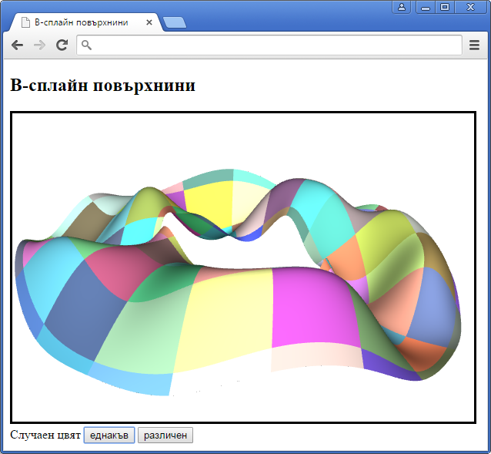
Тест
Файлове

Slide 61
Въпроси и коментари

Slide 62
Край

